Slide 1

La respuesta de atanasio
Contra la herejía de Arrio

Slide 2
recapitulando

Slide 3
RECAPITULEMOS: LAS ESCUELAS TEOLÓGICAS DE LA ANTIGÜEDAD:
ESCUELA DE ANTIOQUÍA: ARISTOTÉLICA, INTERPRETACIÓN BÍBLICA LITERAL, ACENTÚA LA HUMANIDAD DE CRISTO. CULTURA GRIEGA,
ESCUELA DE ALEJANDRÍA: PLATÓNICA, INTERPRETACIÓN BÍBLICA ALEGÓRICA, CULTURA GRIEGA Y LATINA.

Slide 4
DE LA ESCUELA ANTIOQUENA SURGE ARRIO.
LA TESIS ARRIANA ES DE CORTE RACIONALISTA FILOSÓFICA:
EL VERBO COMENZÓ A EXISTIR
EL VERBO NO ES DE LA SUSTANCIA DEL PADRE
HA SIDO CREADO ANTES DEL TIEMPO POR EL PADRE
LA VOLUNTAD DEL VERBO TIENE VOLUNTAD PARA EL BIEN Y EL MAL.
PRIMOGÉNITO DE LAS CREATURAS, EL MAS IMPORTANTE DE LA CREACIÓN A QUIEN LE PODEMOS ATRIBUIR LA DIVINIDAD PERO DISTINTA Y MENOR A LA DEL PADRE.
EL VERBO ES INTERMEDIARIO ENTRE DIOS (ÚNICO DE LA MONARQUÍA DIVINA) Y LA CREACIÓN, UNA ESPECIE DE DEMIURGO.

Slide 5
Símbolo de Cesarea
Creemos en un solo Dios, Padre Todopoderoso, creador de todas las cosas visibles e invisibles,
y en un solo Señor Jesucristo, el Verbo de Dios,
Dios de Dios,
luz de luz,
vida nacida de la vida,
Hijo único,
Primogénito de toda creatura,
engendrado del Padre antes de todos los siglos, por quien todo fue hecho.
Por nuestra salvación
tomó carne
y habitó entre nosotros.
Sufrió su pasión,
resucitó al tercer día,
subió al Padre
y volverá en su gloria
a juzgar a los vivos y a los muertos. Creemos también
en un solo Espíritu Santo.
Símbolo de Nicea
Creemos en un solo Dios, Padre Todopoderoso,
creador de las cosas
visibles y de las invisibles.
Y en un solo Señor Jesucristo, hijo de Dios,
engendrado Hijo único de Dios,
es decir, de la substancia del Padre,
Dios de Dios;
luz de luz;
Dios verdadero nacido del Dios verdadero; engendrado, no creado,
consustancial con el Padre,
por el que todo se hizo
en el cielo y en la tierra,
Que por por nosotros los hombres y por nuestra salvación bajó,
se encarnó y se hizo hombre. Sufrió
y resucitó al tercer día,
subió al cielo
y vendrá
a juzgar a los vivos y los muertos. Y en el Espíritu Santo.
Los que dicen:
"Hubo un tiempo
en que no era" y dicen
que fue sacado de la nada
o de otra sustancia o esencia,
o que el Hijo de Dios es capaz
de conversión o de cambio,
son anatematizados por la
Iglesia católica y apostólica.

Slide 6
LOS CONCILIOS ECUMÉNICOS DE LA ANTIGÜEDAD
1. Nicea I (325)
Ocasionado por las afirmaciones de Arrio, según las cuales Cristo ha sido "creado", el concilio afirma que el Verbo encarnado es de la misma substancia (homoousios, consubs- tancial) que el Padre, Dios nacido de Dios. Es el modelo de todos los concilios posteriores.
2. Constantinopla I (381)
Se esfuerza por poner fin al arrianismo, reafirmando la divinidad de Cristo, negada por Eunomio, así como la del Espíritu Santo. Se ha perdido el texto de las Actas.
3. Éfeso (434)
Con Cirilo de Alejandría y contra Nestorio, el concilio proclama a María "Madre de Dios" (Theotokos). En el 433, un "edicto de unión" afirma la divinidad del Verbo divino, Hijo de Dios, y del hombre Jesús, hijo de María (verp. 73-74). Una parte de la cristiandad oriental rechaza este concilio, lo que provocó en la Iglesia una división que todavía perdura.
4. Calcedonia (451)
Reacciona contra el monofisismo de Eutiques (una sola naturaleza en Cristo) y afirma con León Magno "un solo y mismo Hijo, nuestro Señor J.-C. perfecto en su divinidad, per- fecto en su humanidad, verdaderamente Dios, verdaderamente hombre" (ver p. 117). Una parte de la cristiandad oriental rechazó este concilio, lo que provocó en la Iglesia una divi- sión que todavía sigue.
5. Constantinopla II (553)
Condena los errores atribuidos a Orígenes y a tres teólogos (Teodoro de Mopsuestia, Teo-
doreto de Ciro, Ibas de Edesa). El papa Vigilio confirma la condenación de los errores pero no de las personas. El concilio apuntaba principalmente al nestorianismo.
6. Constantinopla III (680-681)
Condena el monotelismo de Sergio, según el cual el Hijo no posee más que una voluntad, la divina. Sofronio de Jerusalén y Máximo el Confesor, defensores de dos voluntades en Cris- to, alcanzaron en él una victoria póstuma.
7. Nicea II (787)
Condena la herejía iconoclasta del emperador León III, según el cual Dios no puede ser
representado por ninguna imagen.

Slide 7
Hagamos recuento de los daños:
¿QUÉ PASÓ DESPUÉS DEL CONCILIO?

Slide 8
EL CARISMA DE ARRIO, UN MARKETING EXITOSO
LOS TEMAS ACERCA DE LA RELACIÓN DE CRISTO CON EL PADRE NO SOLO ERA DE INTERÉS PARA LOS OBISPOS Y ESCRITORES INTELECTUALES, SINO TAMBIÉN PARA OTROS SECTORES DE LA SOCIEDAD.
ARRIO TENÍA UN GRAN ATRACTIVO CON LAS PERSONAS, Y SUPO TRADUCIR SUS TESIS EN LENGUAJE SENCILLO PARA LA GENTE COMÚN: CANTOS, POESÍA, SLOGANS.

Slide 9
ARRIO TOMA POSICIÓN DESPUÉS DEL CONCILIO
TENÍA RELACIONES CON PERSONAS INFLUYENTES: EUSEBIO DE NICOMEDIA ERA FAMILIAR DEL EMPERADOR.
POR LO QUE SU VOZ NO SE APAGARÍA CON LA DEFINICIÓN DEL CONCILIO DE NICEA.

Slide 10
Una campaña contra el obispo de alejandría
el objetivo era convencer al emperador de reinvindicar el arrianismo
Sabían que su punto débil era su idea fija de conseguir la unidad del imperio.
Inicia una campaña de desprestigio de Atanasio, principal opositor de los arrianos.

Slide 11
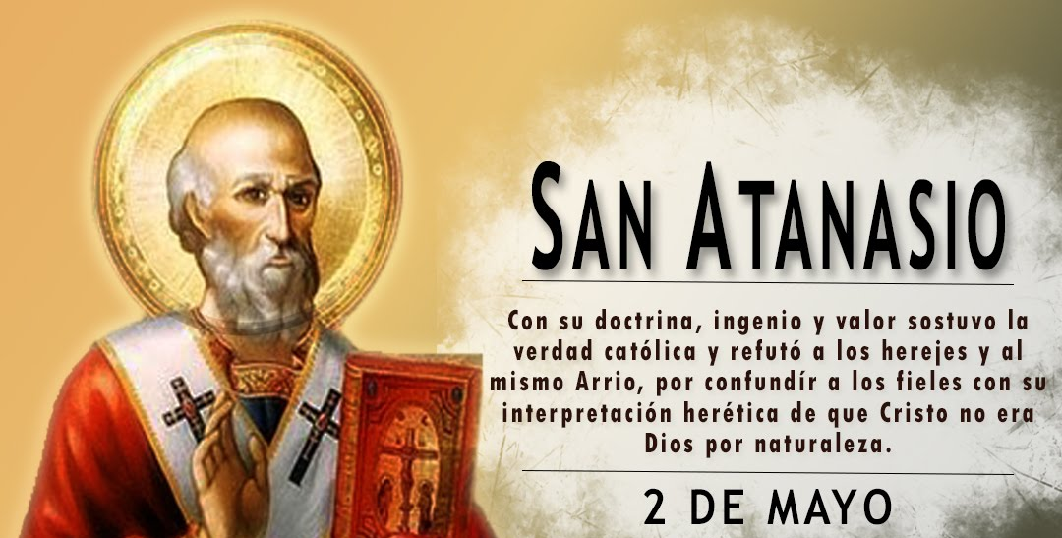

Slide 12
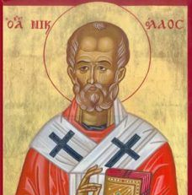
El glorioso episcopado de atanasio
Aclamado por el pueblo para ser su obispo.

Slide 13
noviembre 337; residencia en Tréveris;
2° destierro, bajo Constancio, 16 abril 339-21 octubre 346; estancia en Roma;
3 destierro bajo el mismo, 9 febrero 356-21 febrero 362; desierto de Egipto;
4 destierro, bajo Juliano, 24 octubre 362-5 septiembre 363; desierto de Egipto;
5 destierro, bajo Valente, 5 octubre 365-31 enero 366; desierto de Egipto.
Destierros de Atanasio

Slide 14
ATANASIO
LA TESIS DE ATANASIO, BASADA EN EL EVANGELIO DE JUAN Y DE LA TEOLOGÍA DE SN. IGNACIO DE ANTIOQUÍA:
DIOS SE HA HECHO HOMBRE PARA QUE EL HOMBRE SE HAGA DIOS.

Slide 15
Defensor de la fe nicena hasta su muerte
Genitum non factum…
Núcleo esencial de la fe cristiana:
La divinidad del Verbo y, por tanto, la Encarnación del Hijo de Dios, y, en último término, la Redención del hombre, es decir la restauración de la imagen divina, destruida por el pecado, y su deificación como hijo de Dios, por adopción.

Slide 16
El conocimiento de Dios
Atanasio nos indica tres caminos para conocer a Dios: El alma, el mundo y la revelación de la ley y los profetas.

Slide 17
La teología del Logos-sarx
El Dios y Padre, caracterizado por la bondad, es trascendente; su Logos es su vínculo con el mundo: a través de él crea y salva. El gran papel del Logos es dar a conocer al Padre.

